Slide 1

Le anomalie del mese di ottobre
Un mese globalmente inusuale

Slide 2
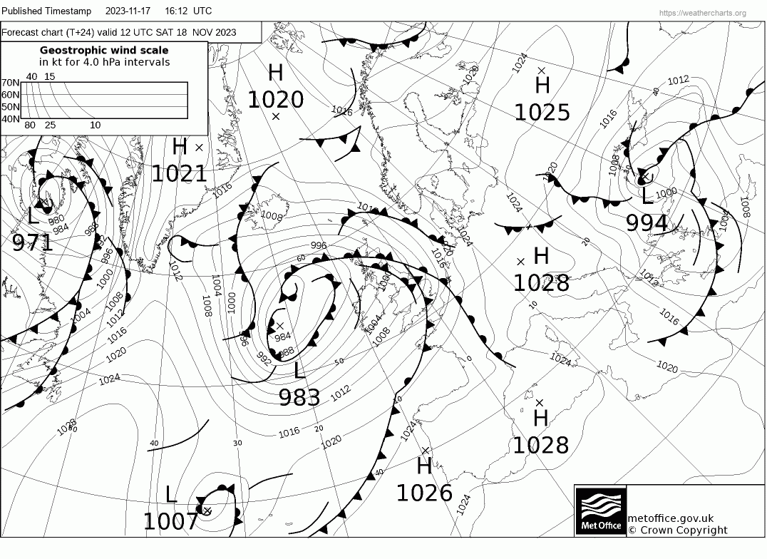
La situazione attuale
Passato l’ultimo fronte venerdì, ora c’è una pausa di almeno quattro giorni. Affluisce aria secca e fresca da nord-est. La coda di un fronte caldo giungerà domenica pomeriggio, portando un aumento dell’umidità e della nuvolosità

Slide 3
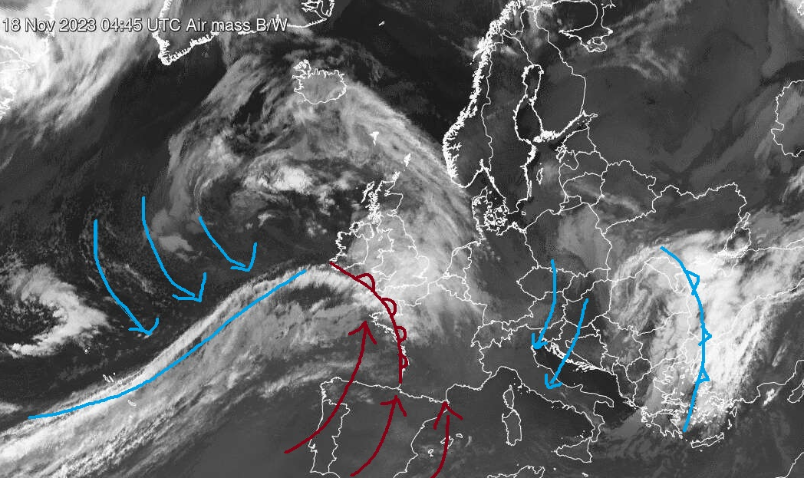

Slide 4
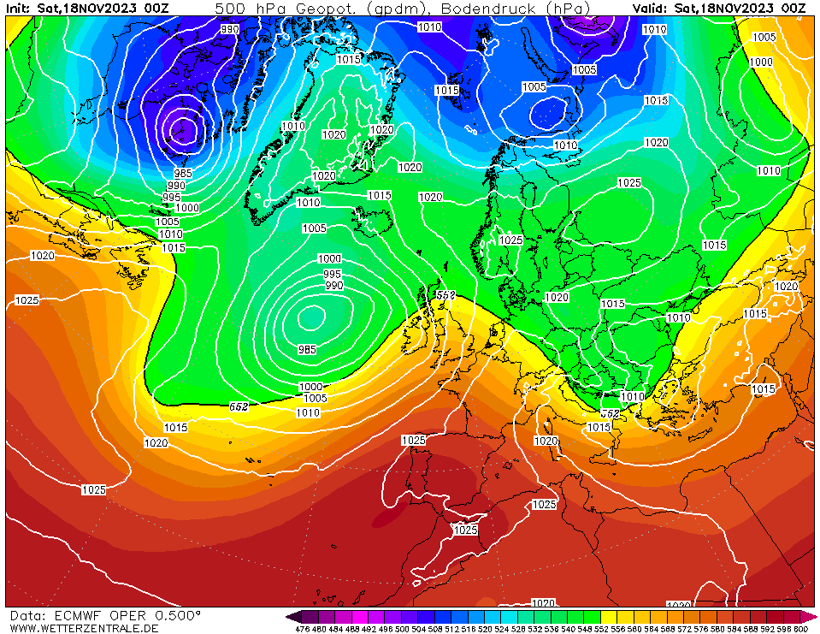

Slide 5
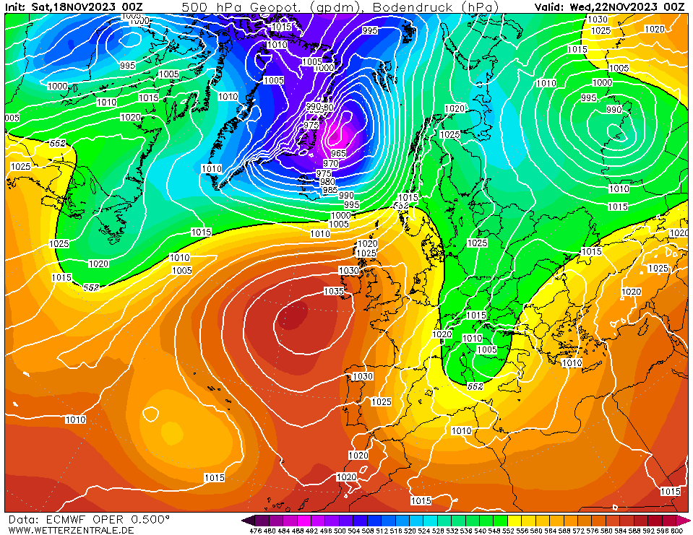
Si evolve verso temperature più basse
Nei prossimi giorni, sia il modello americano sia quello europeo vedono la formazione di un anticiclone di blocco sul medio Atlantico, con probabile retrogressione di aria più fredda fra mercoledì e giovedì

Slide 6
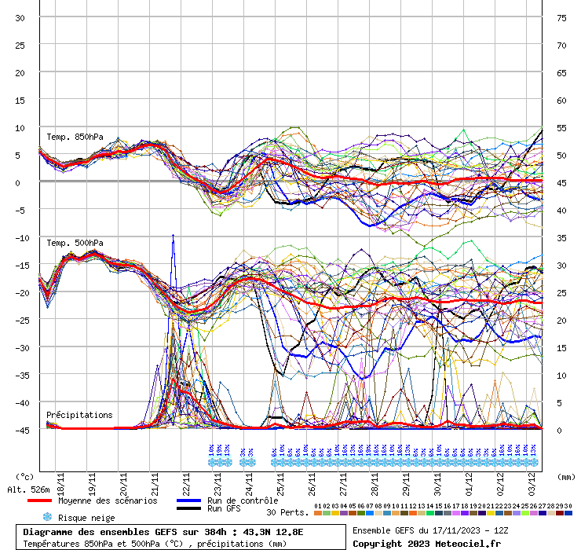
Tre giorni di pausa
Anche il diagramma spaghetti conferma che i prossimi tre giorni saranno freschi e nel complesso buoni, specialmente sabato. Da martedì pioggia e, dal 22-23, anche un po’ di freddo.

Slide 7
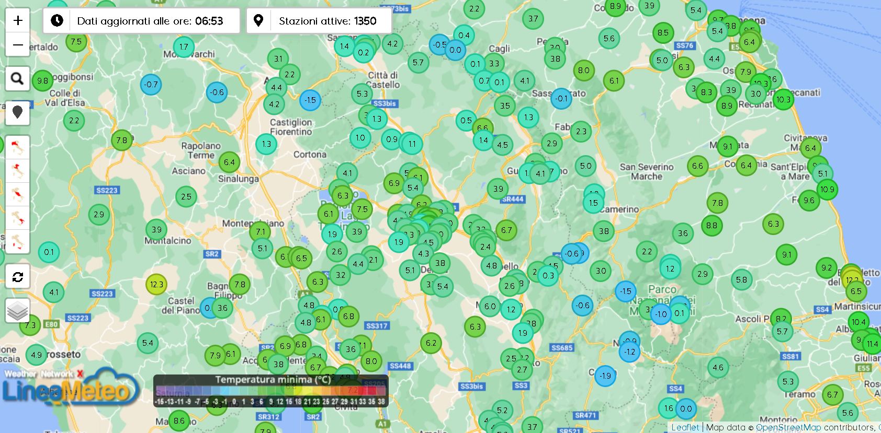
Temperature minime in diminuzione

Slide 8

Previsioni per sabato
Una giornata autunnale nel complesso buona, con cielo sereno o poco nuvoloso, venti deboli nord-orientali, asciutti, con temperature comprese fra i 13-14°C delle zone appenniniche e i 16-17°C di Terni. Approfittatene per una bella passeggiata!

Slide 9

Domenica, sole soprattutto al mattino
Domenica, altra giornata che comincia bene, con cielo sereno o al massimo velato e temperature massime stazionarie rispetto ad oggi. Ma, dal pomeriggio, giungeranno annuvolamenti da ovest, con venti che gireranno a sud-ovest

Slide 10
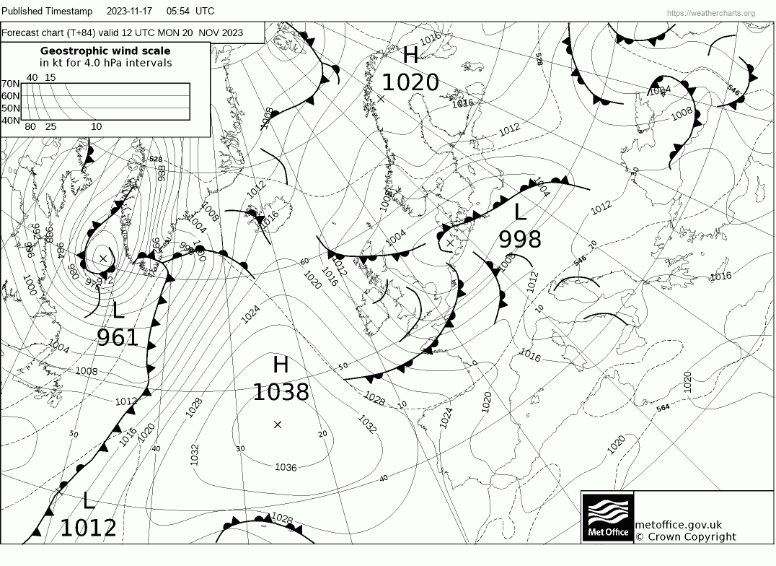
Lunedì ancora più nubi
Con afflusso di aria da sud-ovest, più umida, anche lunedì avremo nuvolosità, specie lungo l’Appennino, con temperature in aumento di 1-2°C.

Slide 11

Novembre nelle medie, ma nascono le fragole
Novembre è partito con temperature nella norma del periodo, anche se qualche giorno ha sfiorato i 20°C di massima e in Spagna le massime hanno superato i 30°C. Ottobre, invece, è stato il più caldo mese di ottobre almeno da mille anni…

Slide 12
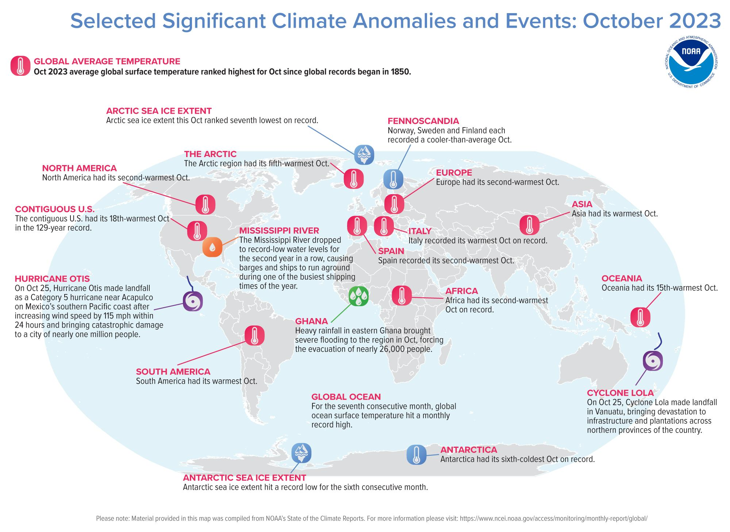

Slide 13
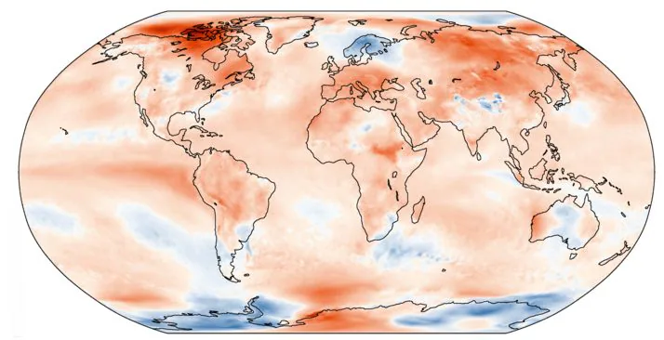
Ottobre come giugno
Secondo i dati globali elaborati dal NOAA, ottobre 2023 è stato il mese di ottobre globalmente più caldo almeno dal 1850

Slide 14
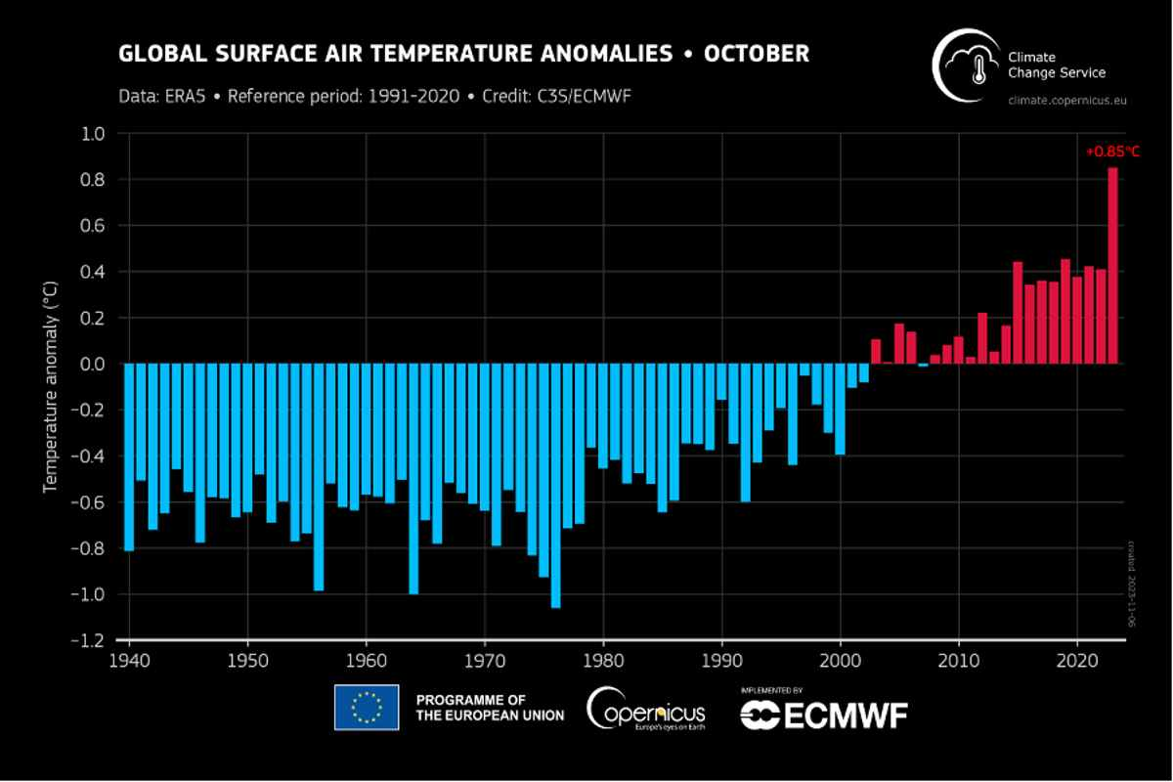
Un record nettissimo
Il 2023 si avvia a diventare l’anno più caldo da quando si effettuano misurazioni. Ottobre, in alcune località, ha superato le medie di almeno 4°C.

Slide 15
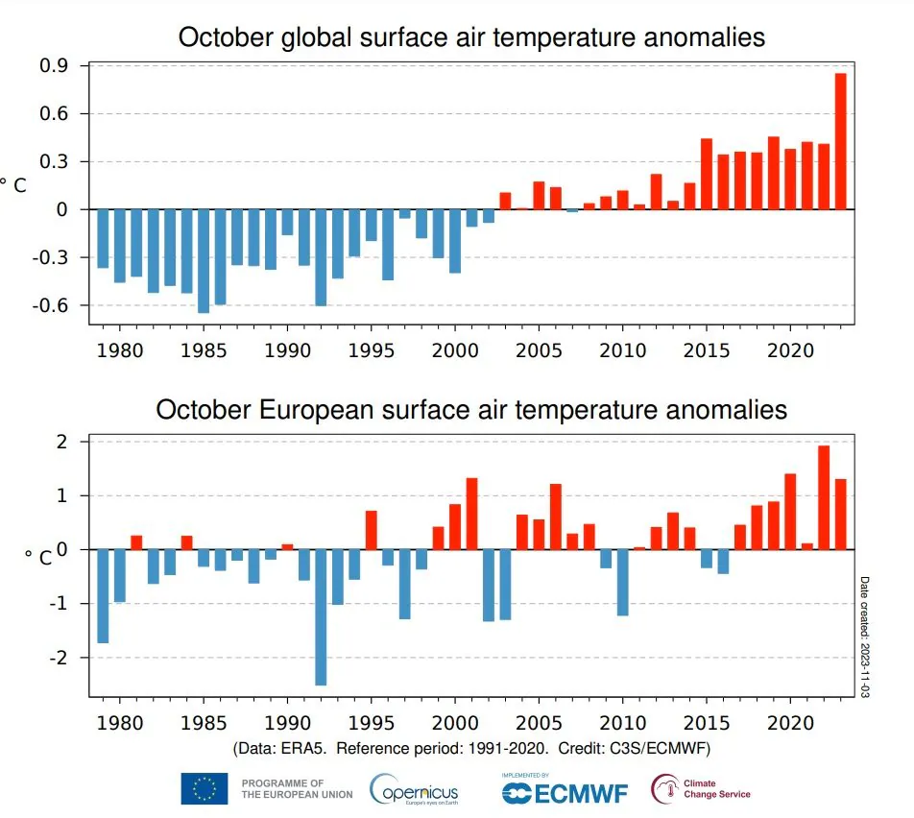
Superato il record di 0,4°C
La media mensile di 15,38 gradi sulla superficie terrestre ha superato di 0,4 gradi il precedente record di ottobre 2019. Inoltre è stato di "1,7 gradi più caldo della media degli ottobre del periodo tra il 1850 e il 1900"

Slide 16
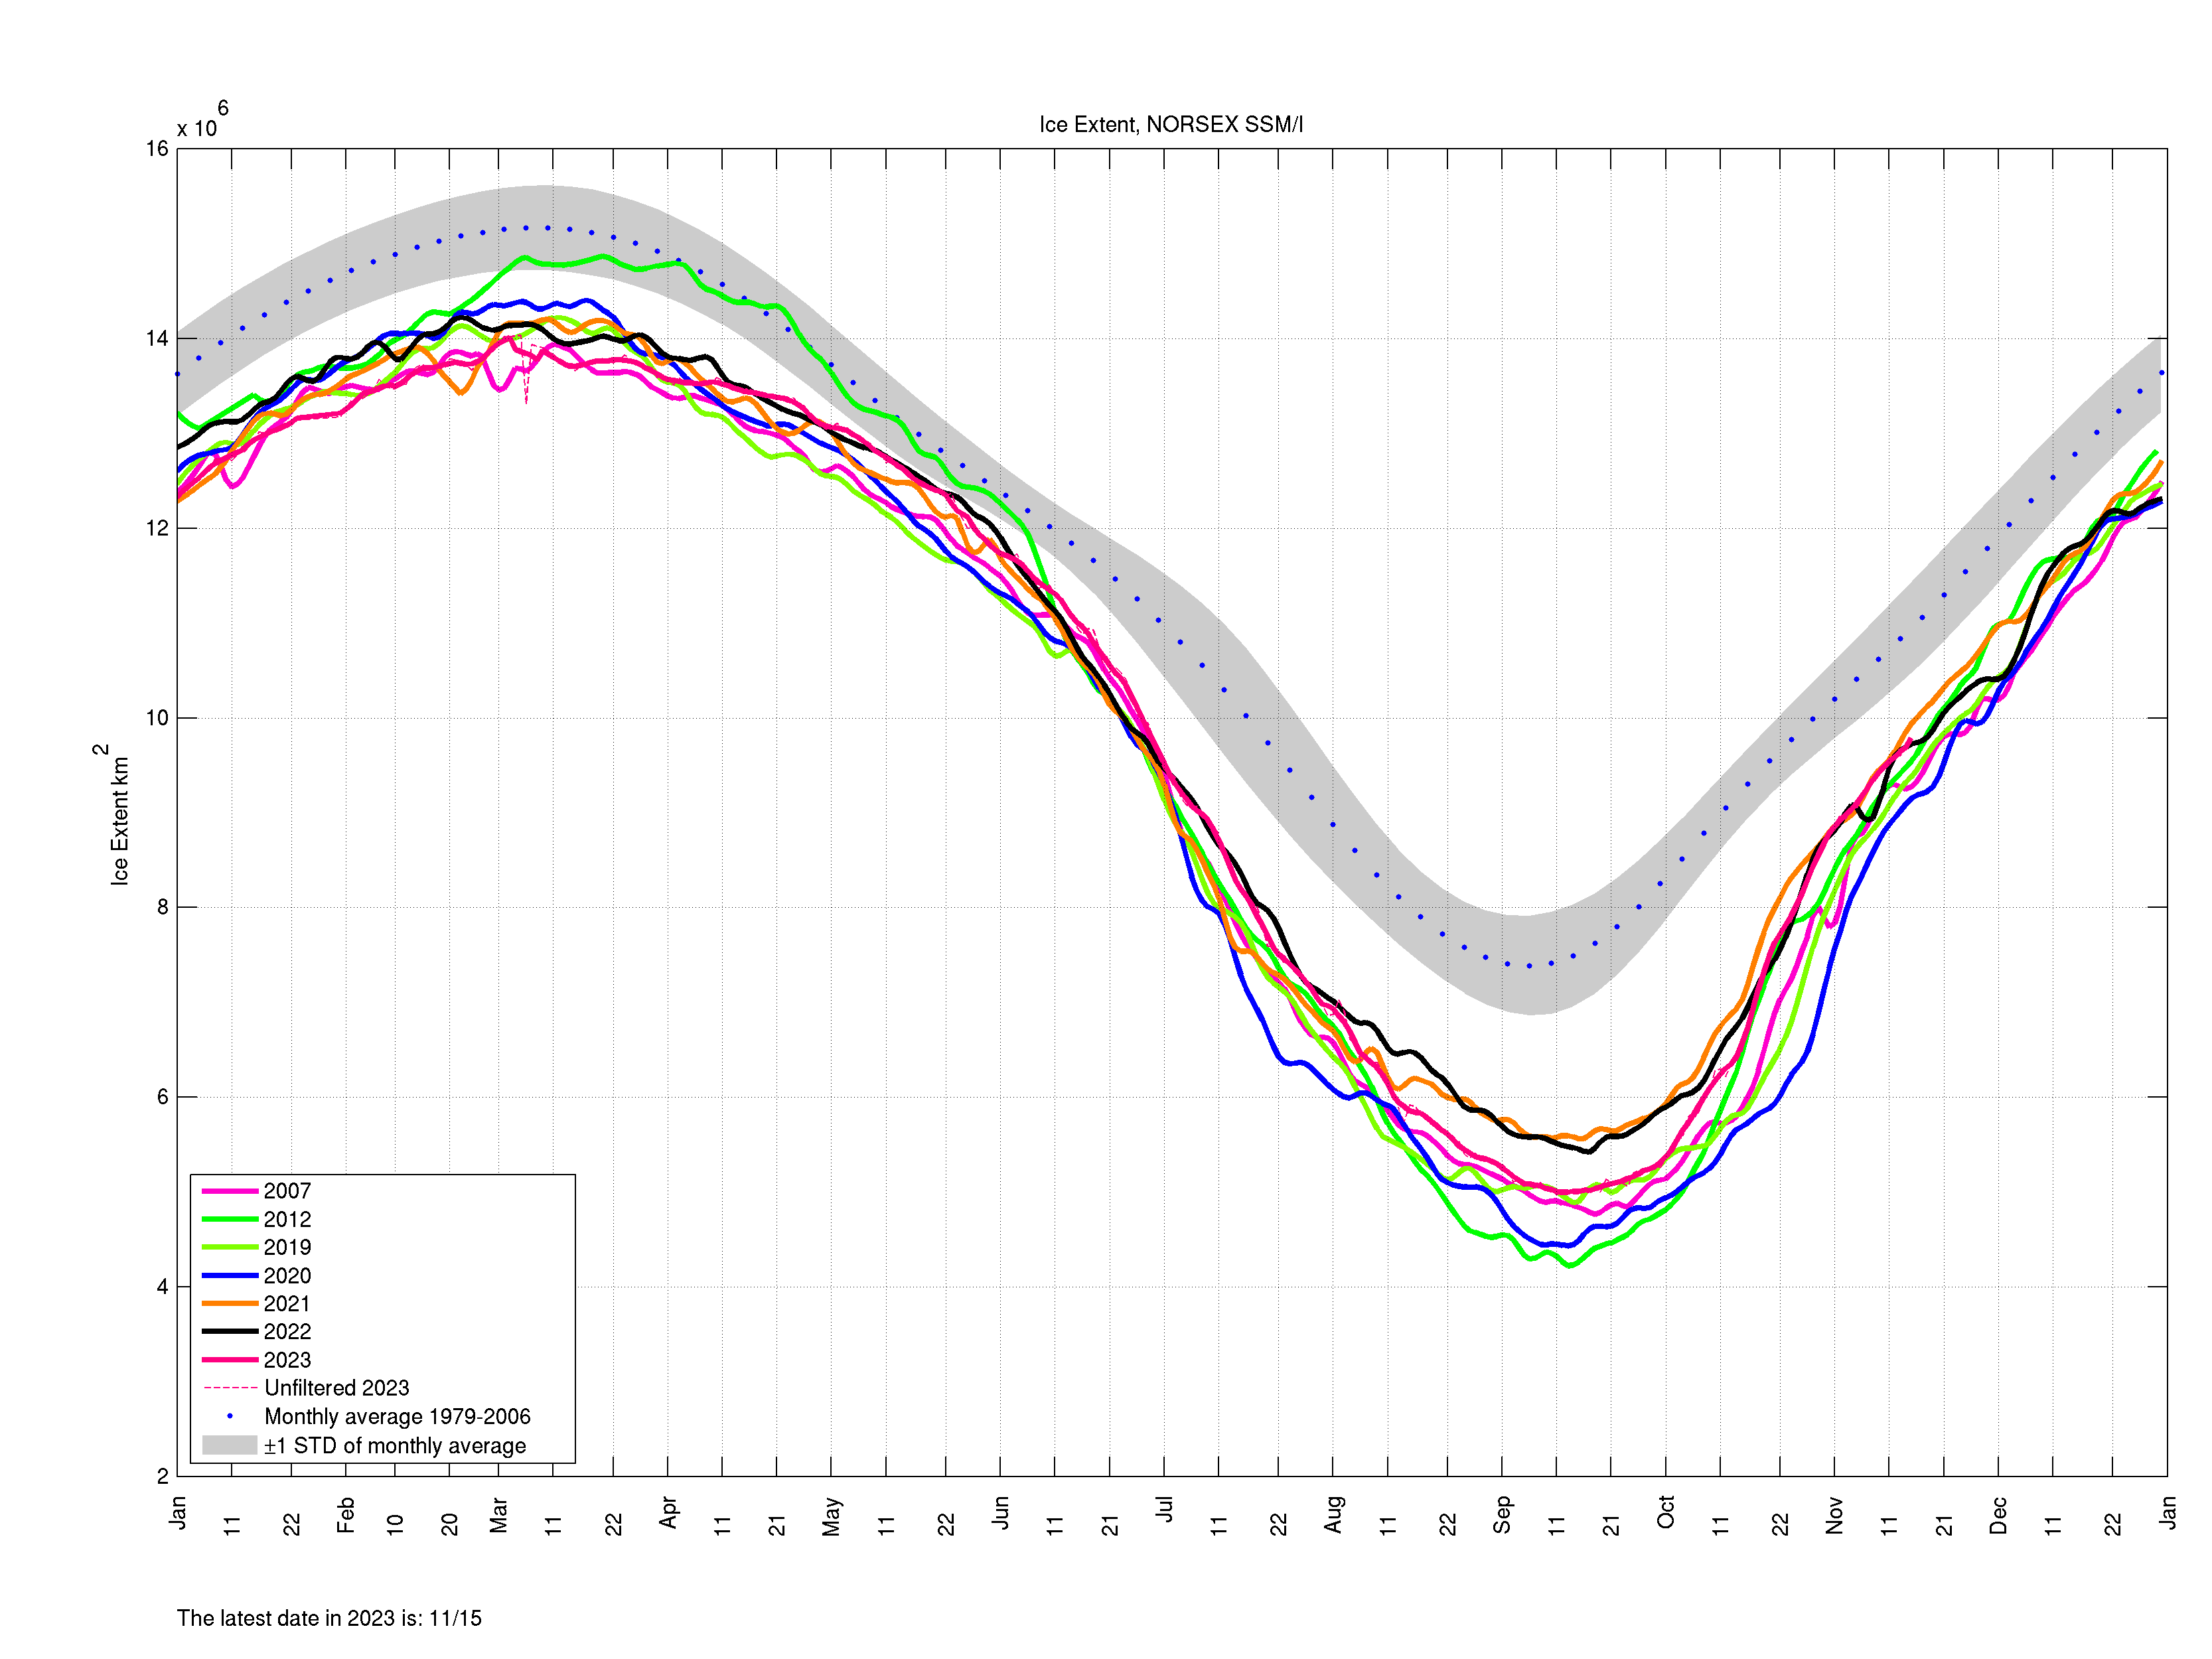
1. Estensione dell’Artico ai minimi
Durante i mese di ottobre 2023, l’estensione della banchisa artica è al settimo posto come estensione minore da quando esistono registrazioni di questo fenomeno, cioè dagli anni Settanta del secolo scorso

Slide 17

2. Artico bollente
Ottobre 2023 figura al 5° posto fra i mesi più caldi delle regioni artiche.

Slide 18

3. Scandinavia fredda
Al caldo dell’Artico ha fatto da contraltare il freddo che ha investito precocemente, nel mese di ottobre, le regioni scandinave, che sono risultate molto più fredde del normale, con neve in netto anticipo

Slide 19

4. Nord America caldo
Per il Nord America, si tratta del secondo mese di ottobre più caldo della storia

Slide 20
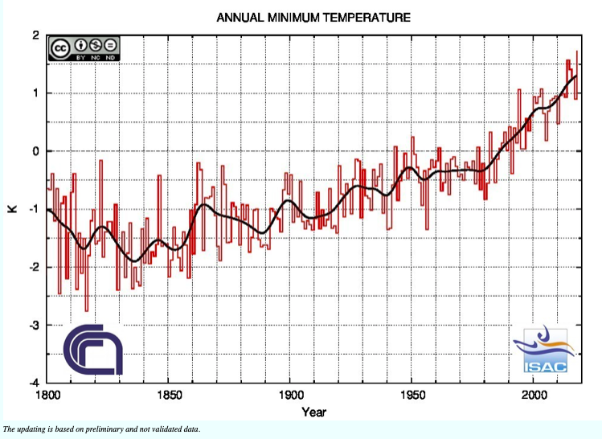
Anche gli Stati Uniti
Per gli Stati Uniti, questo mese di ottobre si trova al 18° posto fra i mesi più caldi degli ultimi 130 anni

Slide 21

Mississippi in secca
Per il secondo anno di seguito, il grande Mississipi si è ridotto ad un rigagnolo, facendo andare in secca imbarcazioni di tutti i tipi. Una situazione analoga al Po.

Slide 22
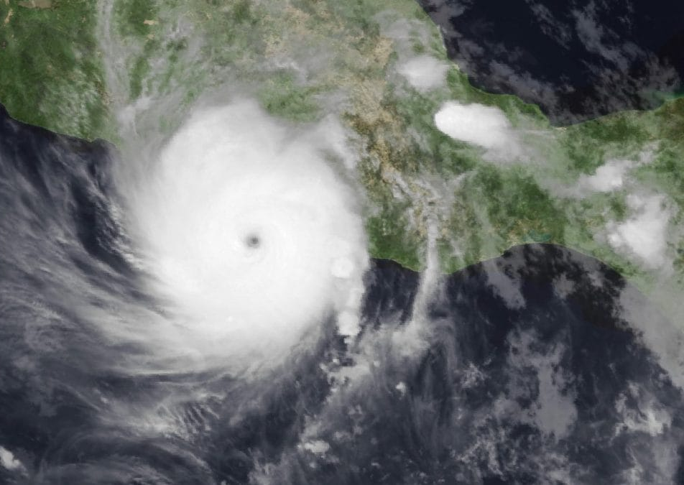
L’Uragano Otis
Il 25 ottobre l’uragano Otis, di categoria 5, ha toccato terra nei pressi di Acapulco, in Messico, con venti fino a 322 km/h e danni gravissimi alla città, con oltre 1 milione di sfollati. Anomale sono state la velocità con cui è cresciuta la sua potenza e la sua traiettoria

Slide 23
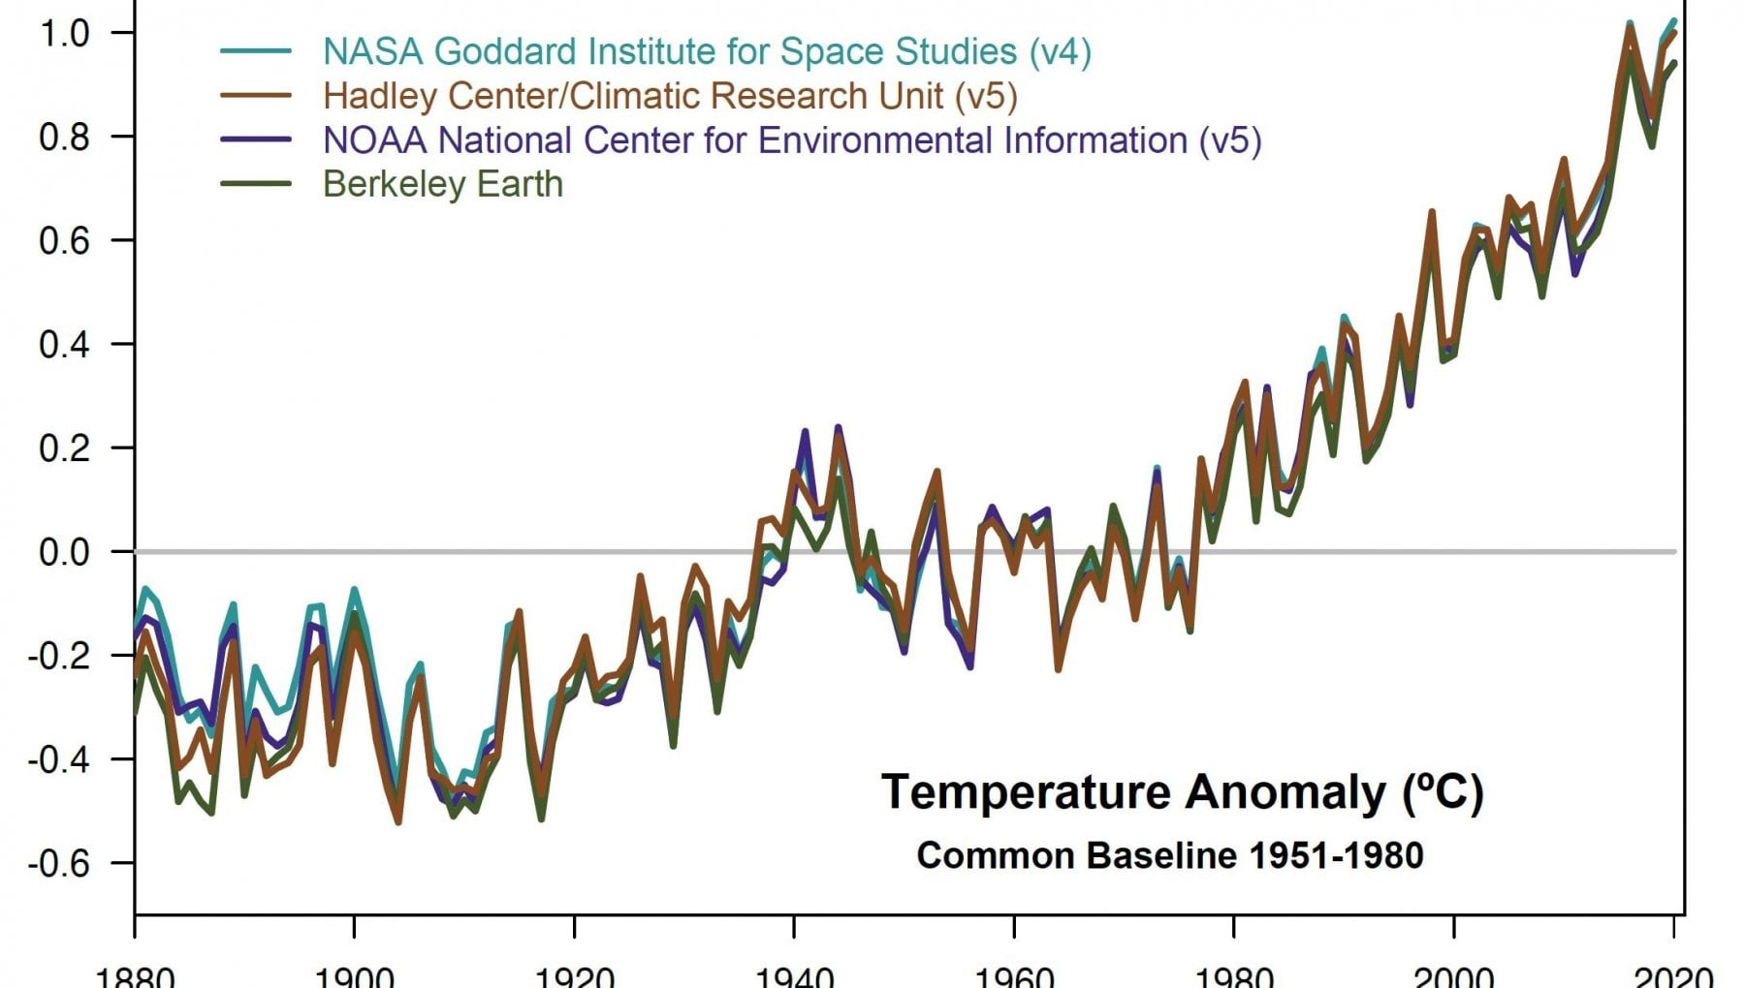
Sud America, record di caldo
La media delle temperature di ottobre 2023 in Sud America è stata la più alta da quando si effettuano registrazioni

Slide 24
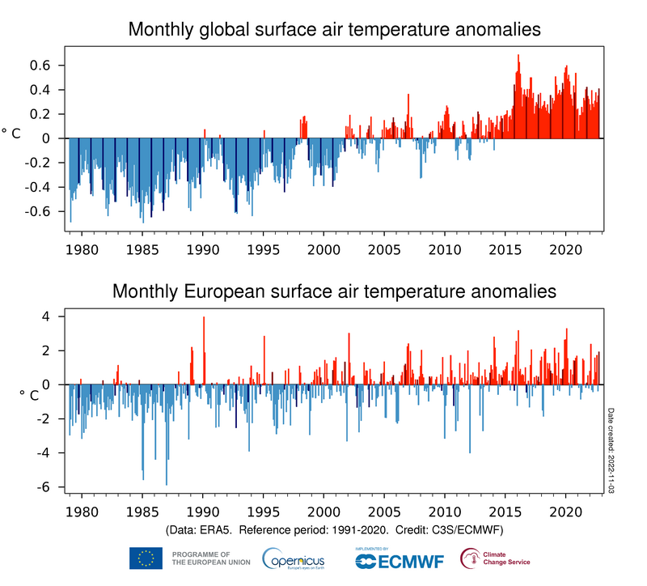
L’Europa quasi al record
Ottobre 2023, per l’Europa, è stato il secondo ottobre più caldo da quando si effettuano registrazioni

Slide 25
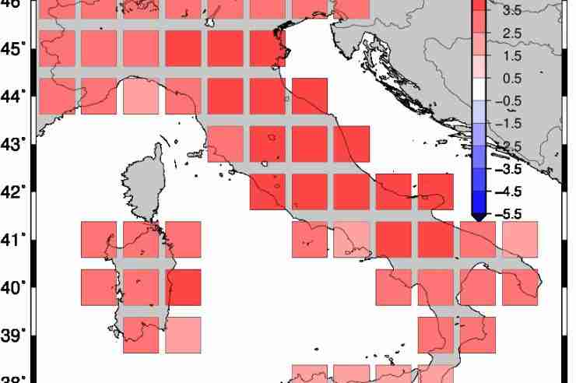

Record in Italia
Ottobre 2023 è stato il mese di ottobre più caldo, in Italia, da quando si effettuano registrazioni. Con molta probabilità, non faceva così caldo in autunno almeno dal 900 d.C.

Slide 26

Spagna quasi al record
Per la Spagna, l’ottobre 2023 è stato il secondo più caldo di sempre

Slide 27
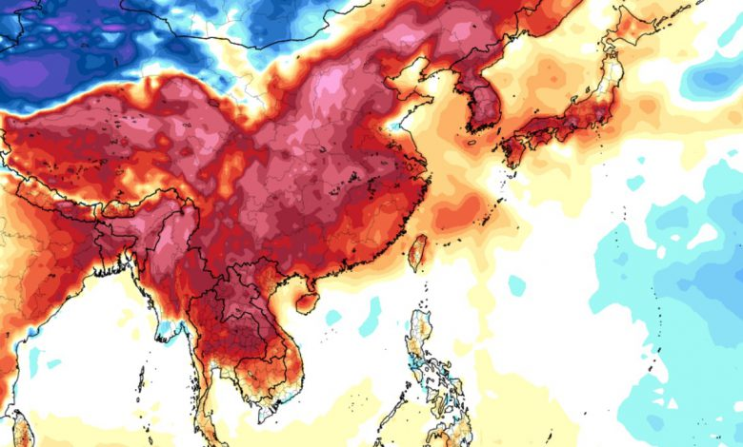
Asia ampiamente al record
La media delle temperature del continente asiatico dimostra che ottobre 2023 è stato di gran lunga il mese di ottobre più caldo da quando si effettuano registrazioni

Slide 28


Africa, caldo ed alluvioni
Per il continente africano, ottobre 2023 è stato mediamente il secondo mese più caldo da quando si effettuano registrazioni. In Ghana, le piogge eccezionali hanno provocato straripamenti e costretto oltre 26.000 persone ad abbandonare le proprie abitazioni.

Slide 29
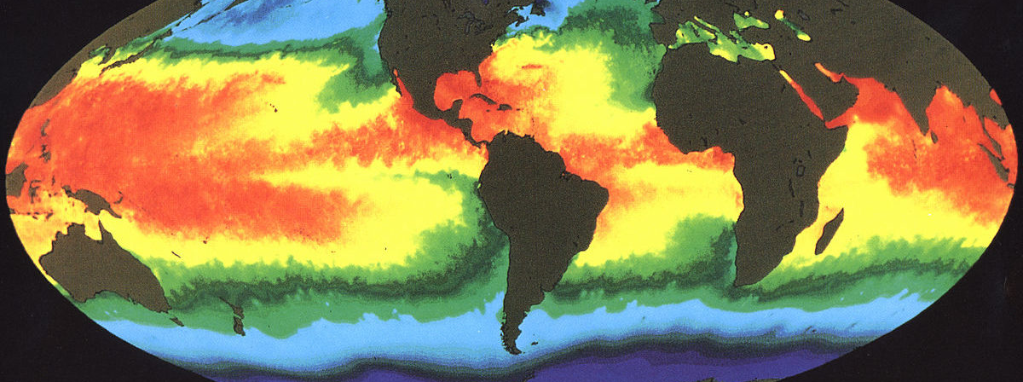
Mare bollente
Per il settimo mese consecutivo, anche ad ottobre 2023 la media delle temperature di superficie di tutti gli oceani è la più alta mai registrata: l’acqua non è mai stata così calda, da quando si effettuano registrazioni

Slide 30

Il willY-willy Lola devasta Vanuatu
Il willy-willy (uragano) Lola, il 25 ottobre, ha devastato l’arcipelago delle Vanuatu, ad est dell’Australia

Slide 31
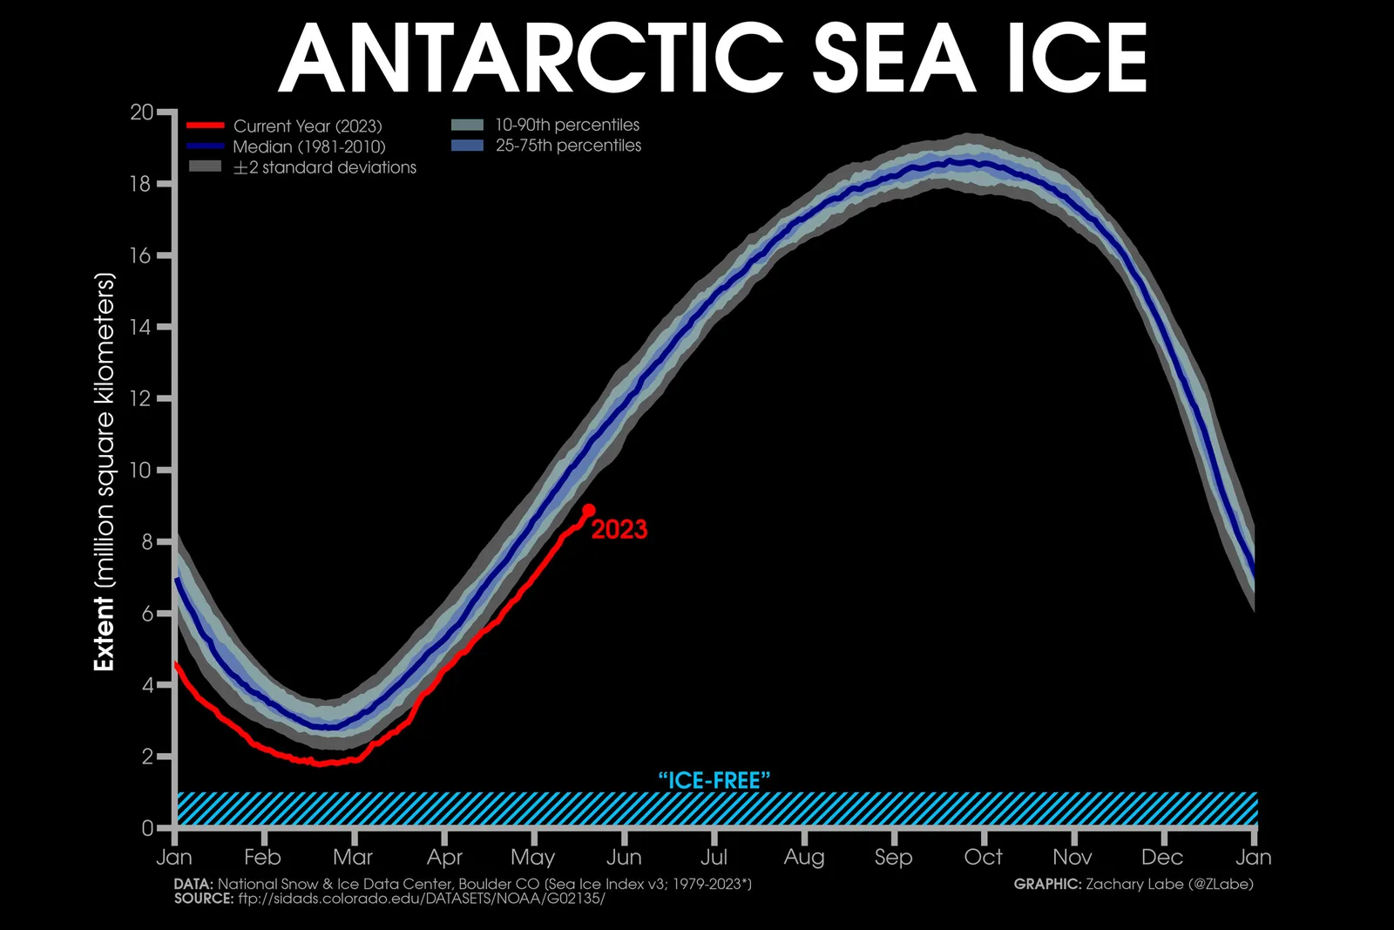
La banchisa antartica al limite negativo
Per il sesto mese consecutivo, nel 2023, la banchisa artica ha toccato la sestultima posizione in fatto di superficie di estensione

Slide 32
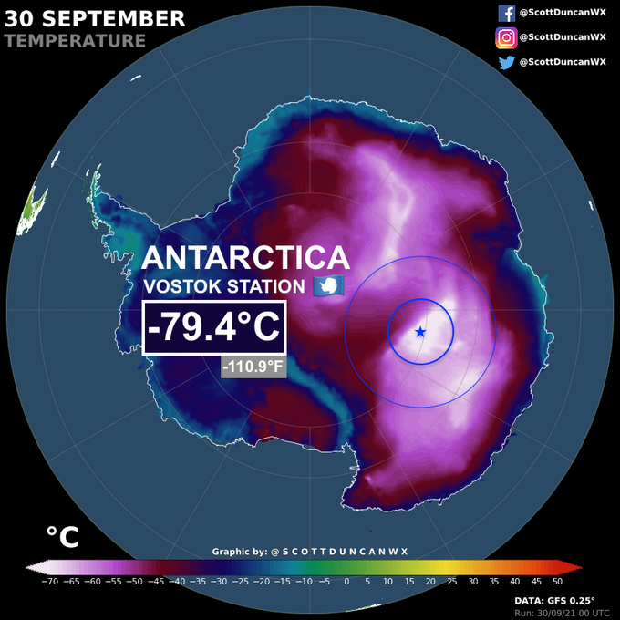
Eppure…
Il mese di ottobre 2023, per l’Antartide, è stato il sesto mese più freddo da quando si effettuano misurazioni

Slide 33

Buon fine settimana di sole!

